Slide 1

Fundamentos de Bacos de Dados
Update

Slide 2
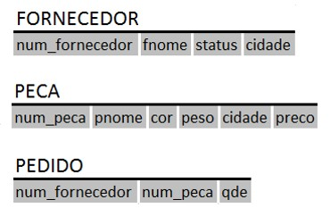
BD Fornecedor
Para os exemplos que serão dados nesta aula, considere o esquema do banco de dados de fornecedores mostrado abaixo:

Slide 3
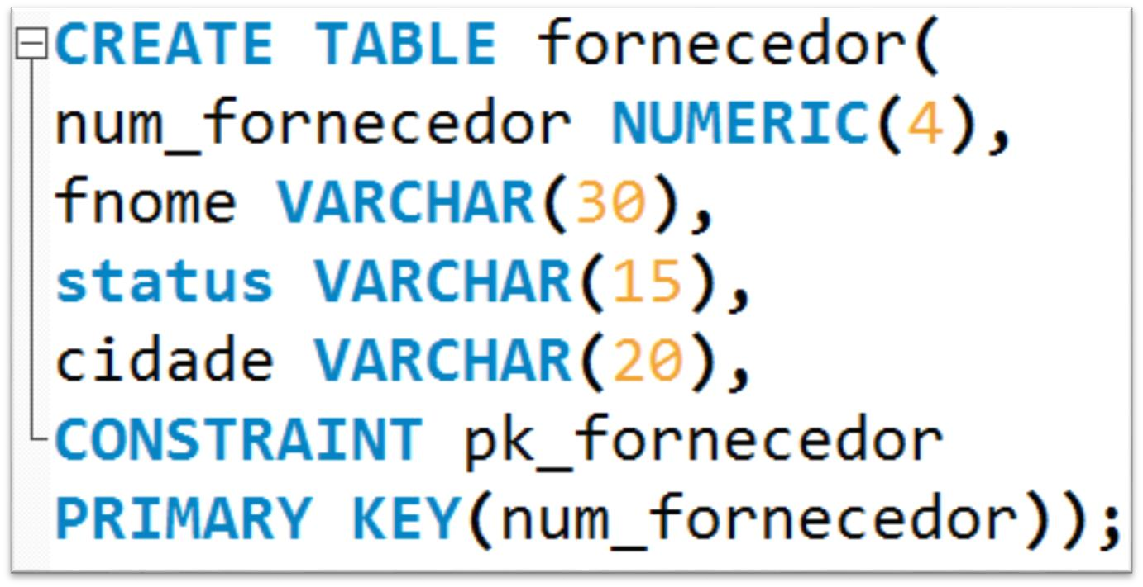
BD Fornecedor

Slide 4
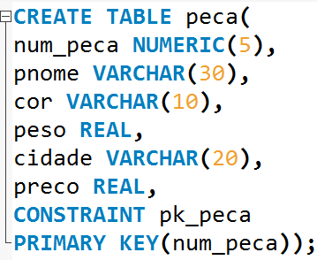
BD Fornecedor

Slide 5
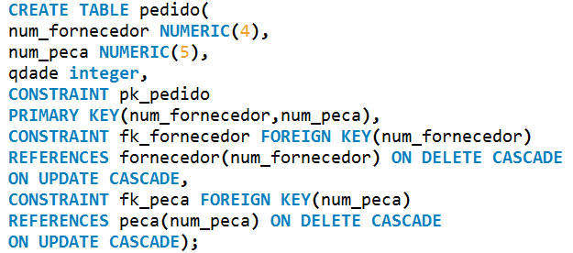
BD Fornecedor

Slide 6
COMANDOS
Em SQL três comandos podem ser usados para modificar o banco de dados:
INSERT;
DELETE;
UPDATE.

Slide 7
UPDATE
O comando UPDATE é usado para modificar valores de atributo de uma ou mais tuplas selecionadas.
Assim como no comando DELETE, uma cláusula WHERE no comando UPDATE seleciona as tuplas a serem modificadas em uma única relação.

Slide 8
UPDATE
No entanto, a atualização de uma chave primária pode ser propagada para os valores de chave estrangeira das tuplas em outras relações se tal ação de disparo referencial for especificada nas restrições de integridade referencial da DDL.
Uma cláusula SET adicional no comando UPDATE especifica os atributos a serem modificados e seus novos valores.

Slide 9
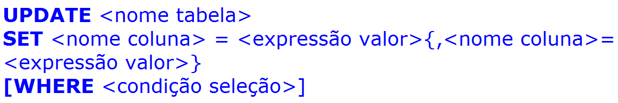
UPDATE
A sintaxe SQL utilizada é:

Slide 10

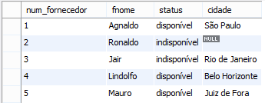
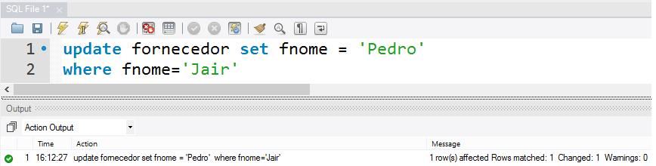
UPDATE

Slide 11
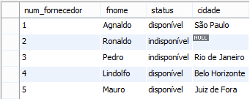
UPDATE

Slide 12

UPDATE
Várias tuplas podem ser modificadas com um único comando UPDATE.
Um exemplo é dar a todas as peças de nome tubo um aumento de 10 por cento no preço, como mostra o exemplo abaixo.

Slide 13
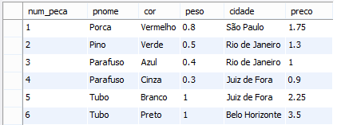
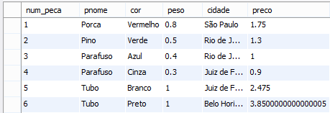
UPDATE

Slide 14
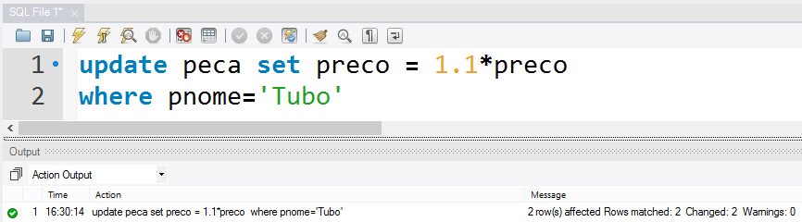
UPDATE

